Slide 1
Operatİf prosedürler İçİn klİnİk dental ortamIn hazIrlanmasI
Öğr. Gör. Emine ODABAŞI TEZER

Slide 2
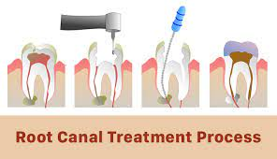

Slide 3
GENEL MALZEME BİLGİSİ
Dört elli diş hekimliğinin başarısının esası; dental ekibin seçtiği donanımın niteliğine dayanır. ‘Alet işler, el övünür’ değimi diş hekimliği uygulamalarına birebir uymaktadır. Tüm diş hekimliği uygulamaları için standart özelliklere sahip el aletleri mevcuttur. Ancak kişi, meslekte tecrübe edindikçe kendi manipülasyonuna uygun aletleri seçer ve kullanır.

Slide 4
Diş hekimliği cihazları genellikle elektrik, su, hava basıncı veya bunların kombinasyonları ile çalışan ekipmanlardır. Bunların bir kısmı uç bölümleri dönerek işlev gören yapılardır. Bazı cihazların ise uç bölümleri titreşim yaparak çalışır. Bu cihazlara takılan muhtelif uçlar yardımı ile kesme, aşındırma veya parlatma işlemleri uygulanır. Ayrıca kliniklerimizde ışık veren cihazlar ve lazer ışını ile radyasyon üreten cihazlar da kullanılır.

Slide 5
El aletleri ise genellikle metalden yani paslanmaz çelikten üretilen tek parça veya eklemli basit yapılardır. Bu el aletleri restoratif, protetik, periodontal veya cerrahi amaçla kullanılabilirler. Basit el aletleri; sap, boyun ve uç olmak üzere üç bölümden oluşur. Bunların tasarımının ergonomik olması, yapılacak işe göre ele-avuca rahat oturması, hafif olması ve elden kaymaması gerekir. Elden kaymaması için üzerinde oluşturulan desenlerin, aletlerin temizlenmesine engel olmayacak şekilde olması da, aletin ergonomisi kadar önemlidir.

Slide 6
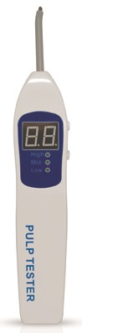
ENDODONTİK ALETLER
VİTALOMETRE: Elektrik akımı vererek canlı diş dokusunun bu akıma verdiği reaksiyonu ölçen ve bu reaksiyonun miktarı ile dişin vital yani canlı olup olmadığını belirleyen cihazlardır.

Slide 7
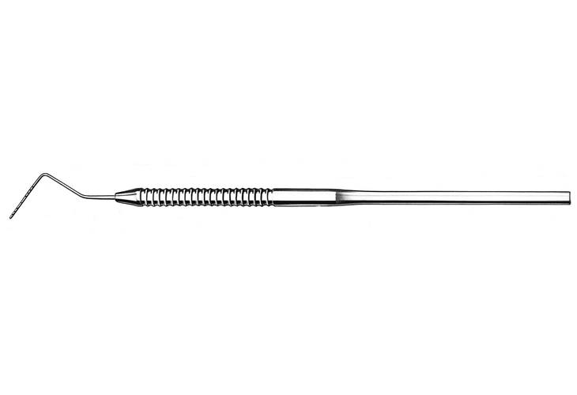
ENDODONTİK ALETLER
ENDODONTİK SOND: Normal sonda benzeyen, ancak uzun ucu sayesinde kanal ağızlarını tespit etmeye ve kanal içerisine müdahale edebilmeye de yarayan el aletleridir.

Slide 8
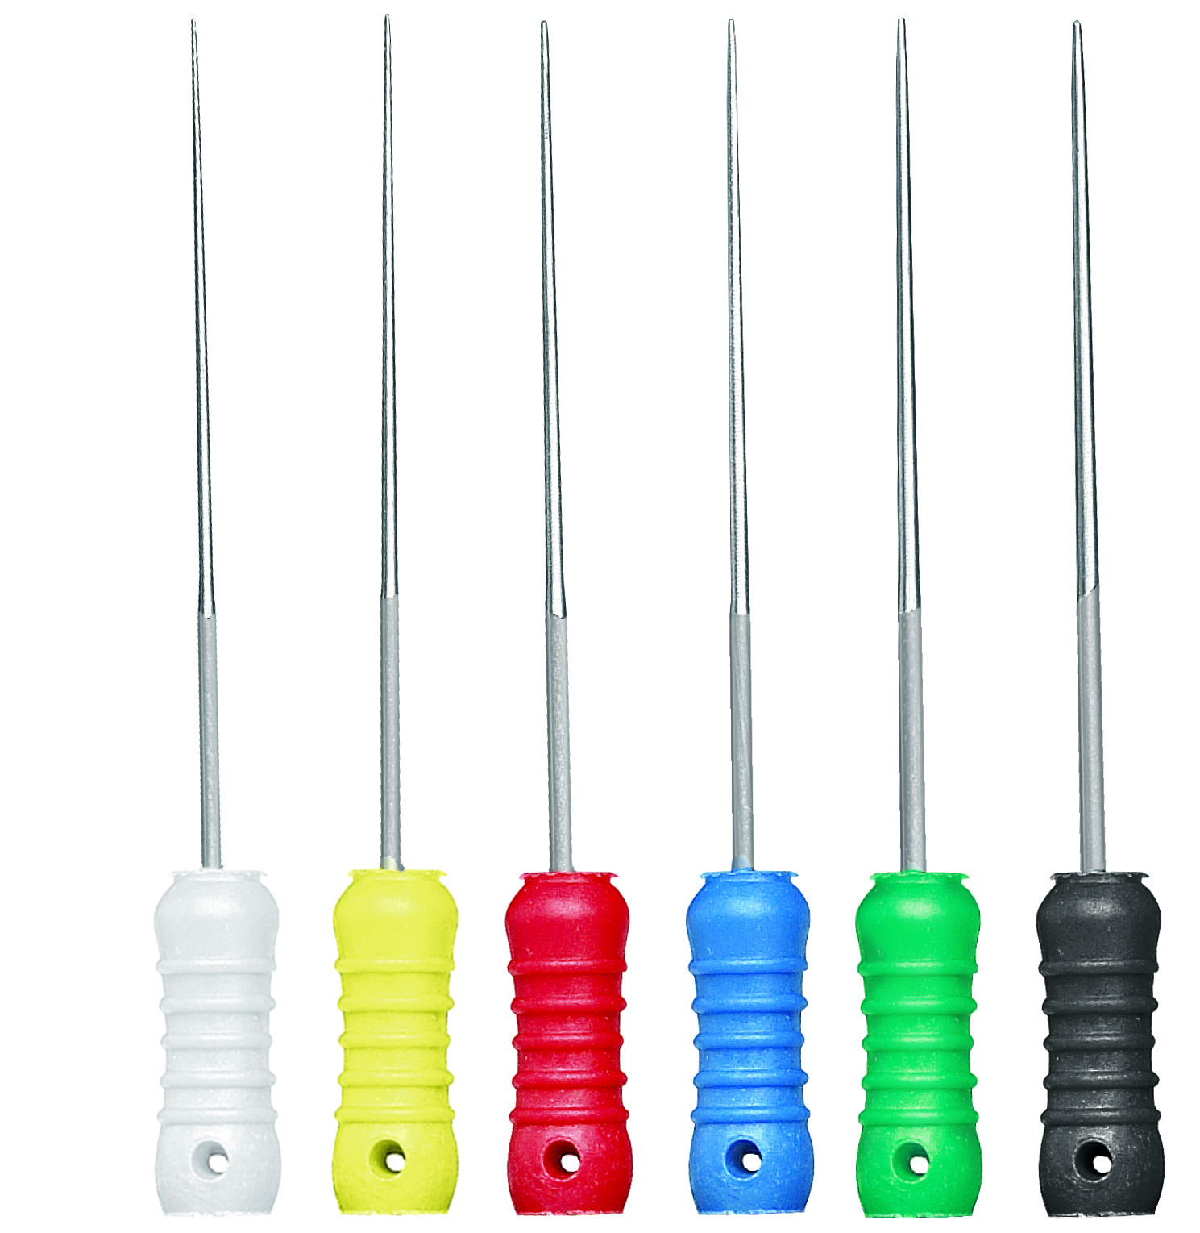
ENDODONTİK ALETLER
SPREADER: Parmak spreader denilen bu küçük el aletleri; kanal ağızlarının tespit edilmesine veya kanal dolgusu sırasında kanal içi dolgusunun sıkıştırılmasına yani gutta perka konlarının lateral kondenzasyonunun sağlanmasına yararlar.

Slide 9
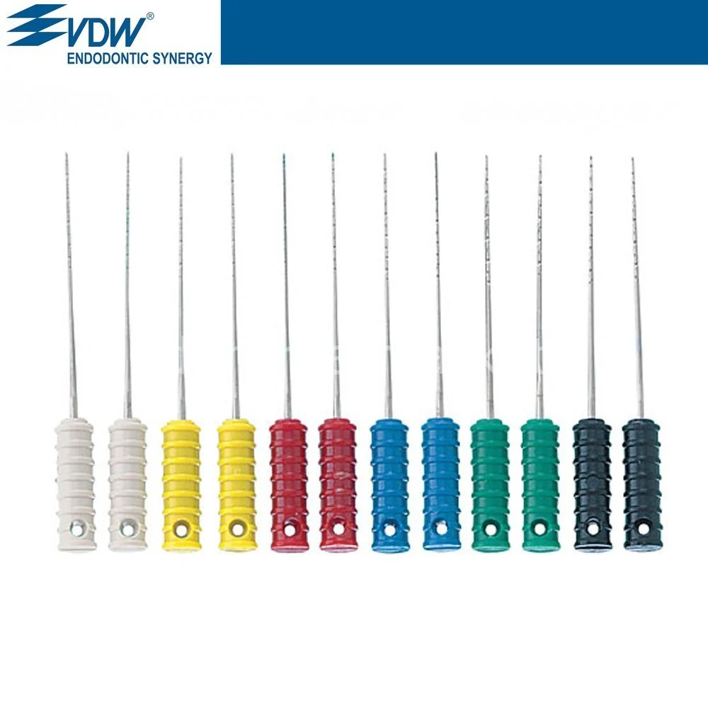
ENDODONTİK ALETLER
TİRNERF: Tutamak kısmı plastik, uç kısımları ise dayanıklı metallerden üretilmiş ve farklı renklerle kalınlığı kodlanış bu el aletleri; tırtıklı uçları sayesinde kanal tedavilerinde hastalıklı pulpa dokusunun dişin içerisinden çıkartılmasına yararlar.

Slide 10
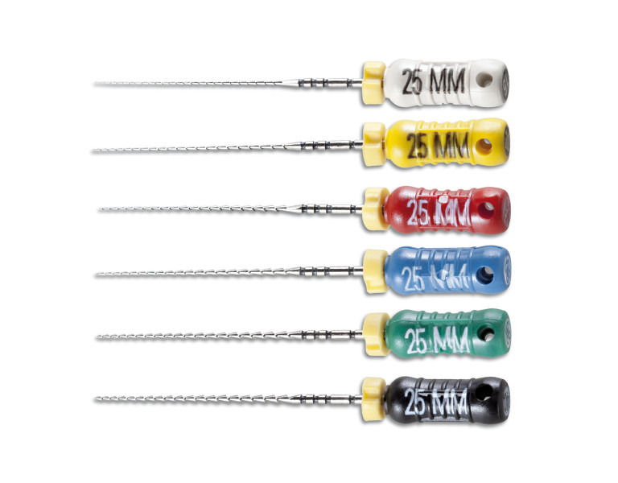
ENDODONTİK ALETLER
KANAL EĞESİ: Enfekte kanal sert dokularının kazınarak çıkartılmasına yarayan ve uç formları K tipi veya H tipi hedstrom olarak üretilen farklı kalınlıktaki minik eğelerdir. K tipi olanlar kare şeklinde çelik veya titanyumdan bükülerek elde edilirler. H tipi olanlar ise; yuvarlak paslanmaz çelik veya titanyumdan bükülerek elde edilir. Bu kanal eğeleri de, pek çok kanal aleti gibi 15-40 veya 45-80 gibi asorti formları paketlenmiş veya tek tek numaralandırılarak satışa sunulmuş olabilir. Asorti formları renk dizilimine göre ‘beyaz-sarı-kırmızı-mavi-yeşil-siyah’ olarak küçükten büyüğe doğru sıralanır.

Slide 11
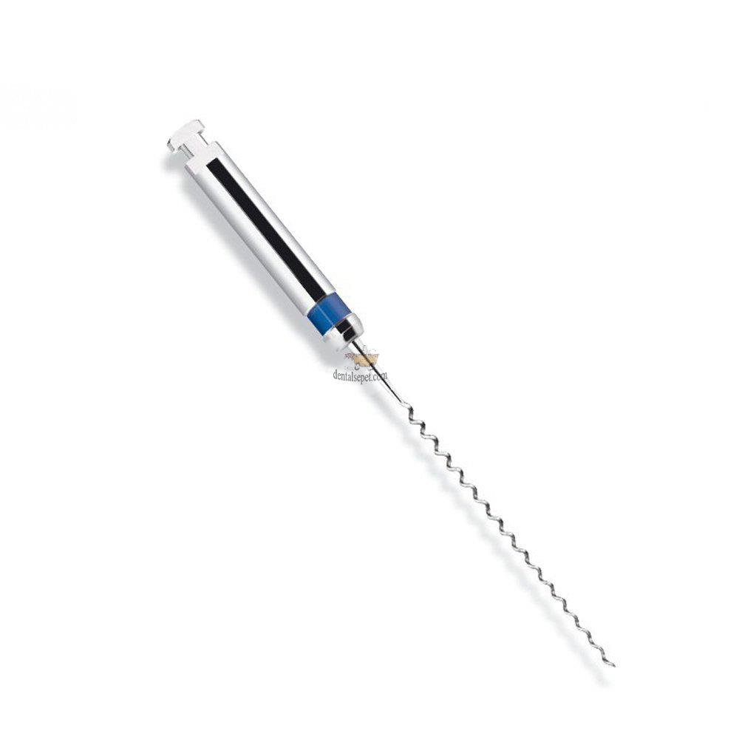
ENDODONTİK ALETLER
LENTÜLO: Kanal ilacı veya patlarını, kanalın içerisine yönlendirmeye yarayan el aletleridir. Mikromotor angludurvasına takılarak çalışan ve dönme etkisi ile ilacı, kanala gönderen helezon şeklinde kıvrımlara sahip uçlardır.

Slide 12
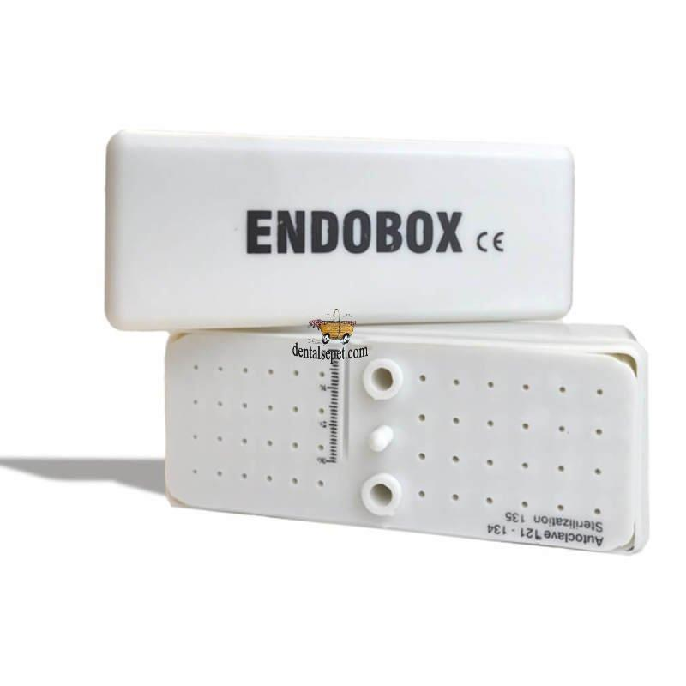
ENDODONTİK ALETLER
ENDOBOX: Muhtelif kanal aletlerini belli bir sıra ile üzerinde taşıyan ve steril olarak korunmasını sağlayan ve böylelikle kullanımı kolaylaştıran kutulardır.

Slide 13
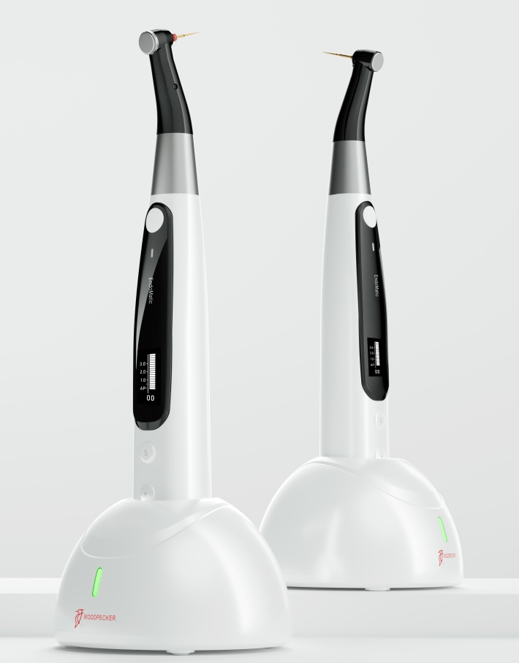
ENDODONTİK ALETLER
DÖNER SİSTEM KANAL ALETLERİ: Kanal aletlerinin parmak yerine tork değeri ayarlanabilen şekilde çalışmasını sağlayan elektrikli motorlardır. Bu cihazlar genellikle titanyum kanal aletleri ile kullanılır.

Slide 14
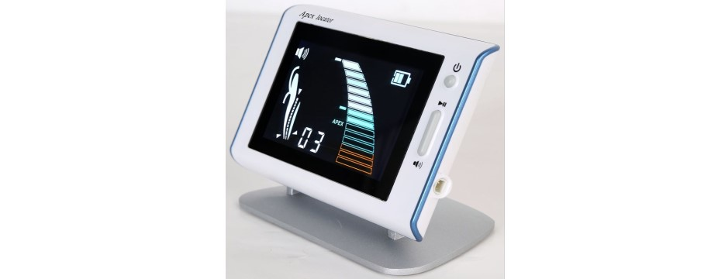
ENDODONTİK ALETLER
APEKS KONUMLANDIRICI: Çalışılan kanalın boyunu ölçerek, kanal aletlerinin kanal apeksinden çıkarak diş çevre dokularının zedelenmesini önleyen cihazlardır.

Slide 15
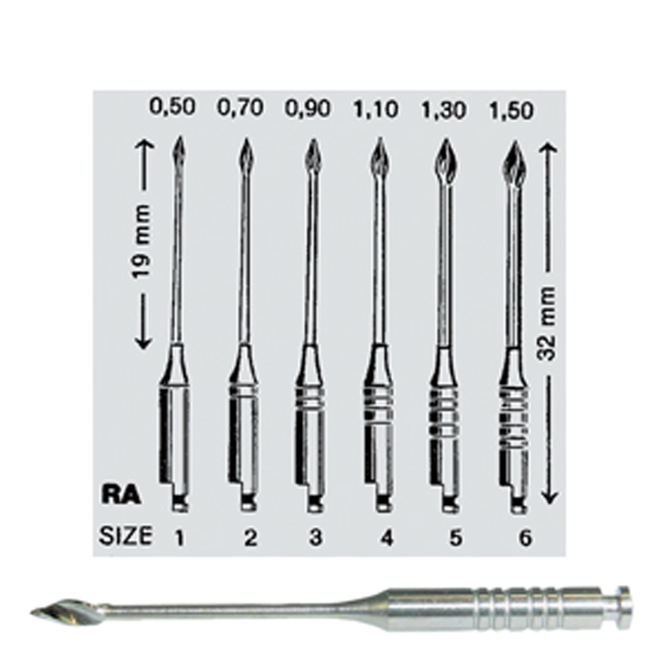
ENDODONTİK ALETLER
GATES GLİDDEN FREZİ: Mikromotor angludurvasına takılarak çalışan ve kanal ağızlarını genişleten uçlardır.

Slide 16
TEŞEKKÜRLER…

